Slide 1
平面双连杆空间机器人控制系统模拟与设计
虞丹昵

Slide 2
大纲
系统概述
动力学推导
动力学推导结果与Simulink Multibody设计系统的模拟
轨迹跟踪控制器设计与仿真
Future work

Slide 3
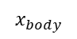
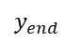
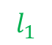
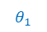
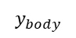
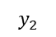
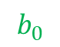
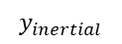
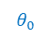
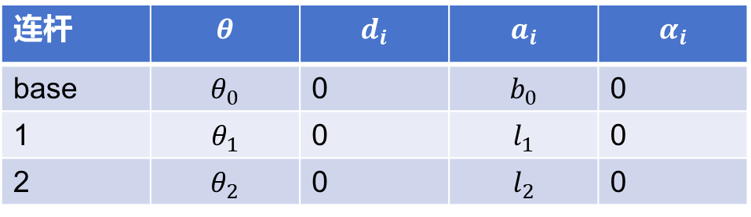
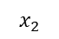
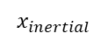
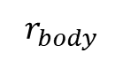
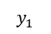
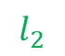
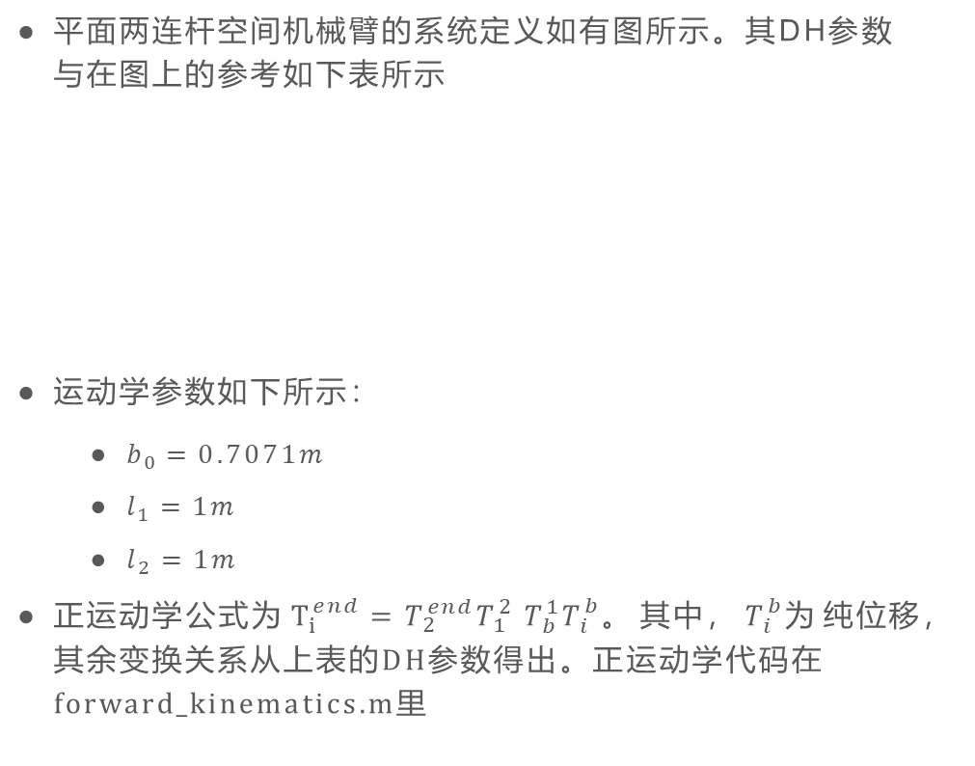
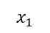
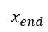
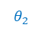
系统概述
$$x_{end}$$
$$y_{end}$$
$$l_{2}$$
平面两连杆空间机械臂的系统定义如有图所示。其DH参数与在图上的参考如下表所示
运动学参数如下所示：
$b_{0}=0.7071m$
$l_{1}=1m$
$l_{2}=1m$
正运动学公式为$T_{i}^{end}=T_{2}^{end}T_{1}^{2} {T_{b}^{1}T}_{i}^{b}。$其中，$T_{i}^{b}为$纯位移，其余变换关系从上表的DH参数得出。正运动学代码在forward_kinematics.m里
$$y_{2}$$
$$θ_{2}$$
$$x_{2}$$
连杆 | $$θ$$ | $$d_{i}$$ | $$a_{i}$$ | $$α_{i}$$
base | $$θ_{0}$$ | 0 | $$b_{0}$$ | 0
1 | $$θ_{1}$$ | 0 | $$l_{1}$$ | 0
2 | $$θ_{2}$$ | 0 | $$l_{2}$$ | 0
$$y_{1}$$
$$l_{1}$$
$$y_{body}$$
$$b_{0}$$
$$θ_{1}$$
$$x_{1}$$
$$θ_{0}$$
$$x_{body}$$
$$r_{body}$$
$$y_{inertial}$$
$$x_{inertial}$$

Slide 4
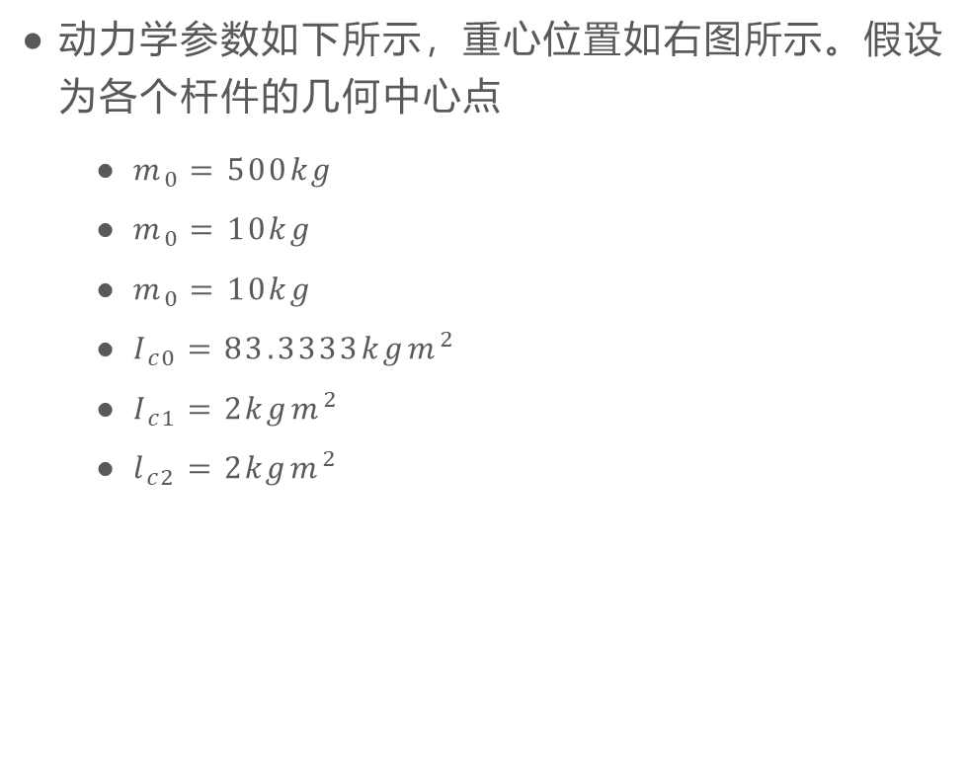
系统概述
动力学参数如下所示，重心位置如右图所示。假设为各个杆件的几何中心点
$m_{0}=500kg$
$m_{0}=10kg$
$m_{0}=10kg$
$I_{c0}=83.3333kgm^{2}$
$I_{c1}=2kgm^{2}$
$l_{c2}=2kgm^{2}$

Slide 5
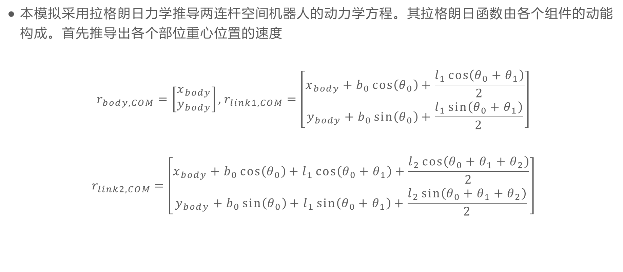
动力学推导过程
本模拟采用拉格朗日力学推导两连杆空间机器人的动力学方程。其拉格朗日函数由各个组件的动能构成。首先推导出各个部位重心位置的速度
$$r_{body,COM}=\left[\begin{matrix}x_{body} \\ y_{body}\end{matrix}\right], r_{link1,COM}=\left[\begin{matrix}x_{body}+b_{0}\cos\left(θ_{0}\right)+\frac{l_{1}\cos\left(θ_{0}+θ_{1}\right)}{2} \\ y_{body}+b_{0}\sin\left(θ_{0}\right)+\frac{l_{1}\sin\left(θ_{0}+θ_{1}\right)}{2}\end{matrix}\right]$$
$$r_{link2,COM}=\left[\begin{matrix}x_{body}+b_{0}\cos\left(θ_{0}\right)+l_{1}\cos\left(θ_{0}+θ_{1}\right)+\frac{l_{2}\cos\left(θ_{0}+θ_{1}+θ_{2}\right)}{2} \\ y_{body}+b_{0}\sin\left(θ_{0}\right)+l_{1}\sin\left(θ_{0}+θ_{1}\right)+\frac{l_{2}\sin\left(θ_{0}+θ_{1}+θ_{2}\right)}{2}\end{matrix}\right]$$

Slide 6
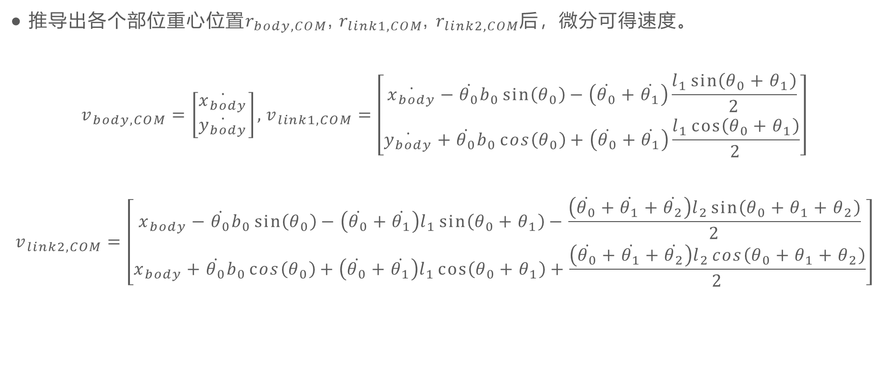
动力学推导过程
推导出各个部位重心位置$r_{body,COM}$, $r_{link1,COM}$, $r_{link2,COM}$后，微分可得速度。
$$v_{body,COM}=\left[\begin{matrix}\dot{x_{body}} \\ \dot{y_{body}}\end{matrix}\right], v_{link1,COM}=\left[\begin{matrix}\dot{x_{body}}−\dot{θ_{0}}b_{0}\sin\left(θ_{0}\right)−\left(\dot{θ_{0}}+\dot{θ_{1}}\right)\frac{l_{1}\sin\left(θ_{0}+θ_{1}\right)}{2} \\ \dot{y_{body}}+\dot{θ_{0}}b_{0}\cos\left(θ_{0}\right)+\left(\dot{θ_{0}}+\dot{θ_{1}}\right)\frac{l_{1}\cos\left(θ_{0}+θ_{1}\right)}{2}\end{matrix}\right]$$
$$v_{link2,COM}=\left[\begin{matrix}x_{body}−\dot{θ_{0}}b_{0}\sin\left(θ_{0}\right)−\left(\dot{θ_{0}}+\dot{θ_{1}}\right)l_{1}\sin\left(θ_{0}+θ_{1}\right)−\frac{{\left(\dot{θ_{0}}+\dot{θ_{1}}+\dot{θ_{2}}\right)l}_{2}\sin\left(θ_{0}+θ_{1}+θ_{2}\right)}{2} \\ x_{body}+{\dot{θ_{0}}b}_{0}\cos\left(θ_{0}\right)+{\left(\dot{θ_{0}}+\dot{θ_{1}}\right)l}_{1}\cos\left(θ_{0}+θ_{1}\right)+\frac{{\left(\dot{θ_{0}}+\dot{θ_{1}}+\dot{θ_{2}}\right)l}_{2}\cos\left(θ_{0}+θ_{1}+θ_{2}\right)}{2}\end{matrix}\right]$$

Slide 7
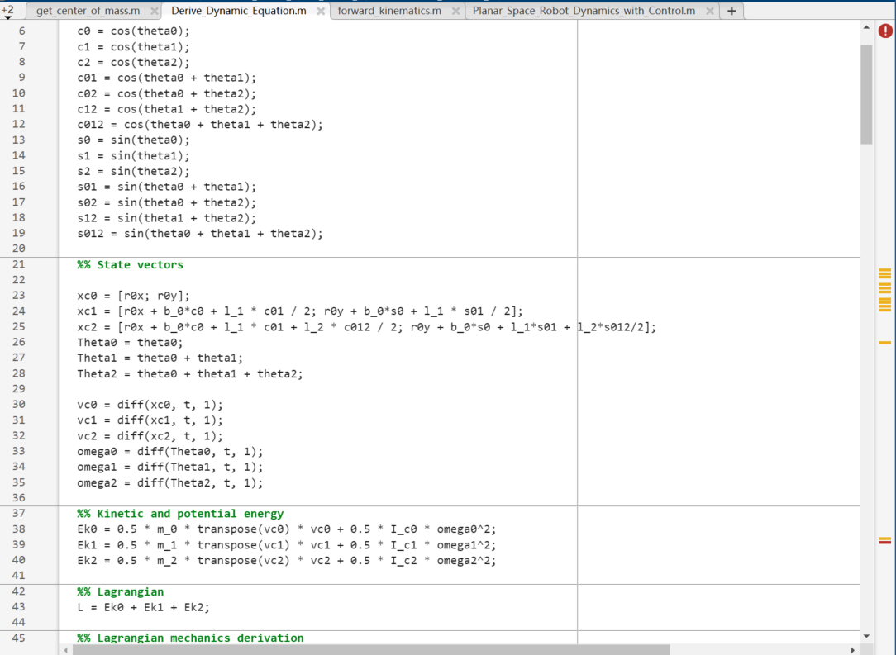
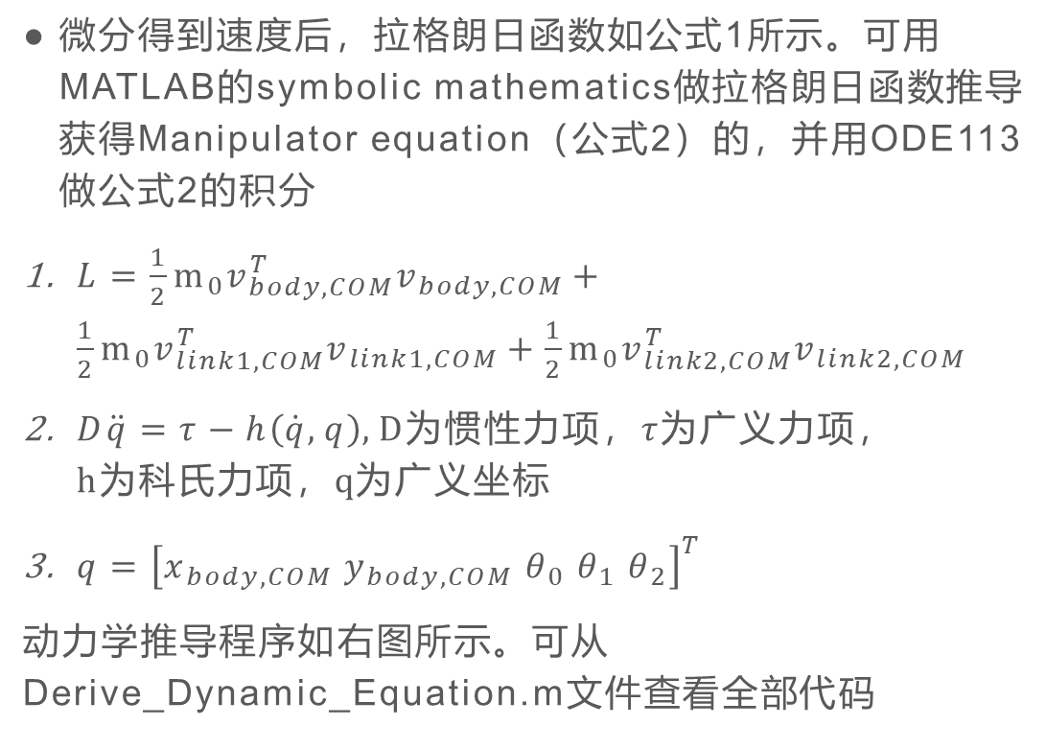
动力学推导过程
微分得到速度后，拉格朗日函数如公式1所示。可用MATLAB的symbolic mathematics做拉格朗日函数推导获得Manipulator equation（公式2）的，并用ODE113做公式2的积分
$L=\frac{1}{2}m_{0}v_{body,COM}^{T}v_{body,COM}+\frac{1}{2}m_{0}v_{link1,COM}^{T}v_{link1,COM}+\frac{1}{2}m_{0}v_{link2,COM}^{T}v_{link2,COM}$
$D\ddot{q}=τ−h\left(\dot{q},q\right), D为$惯性力项，$τ为$广义力项，$h为科氏力项，q$为广义坐标
$q={\left[x_{body,COM} y_{body,COM} θ_{0} θ_{1} θ_{2}\right]}^{T}$
动力学推导程序如右图所示。可从Derive_Dynamic_Equation.m文件查看全部代码

Slide 8
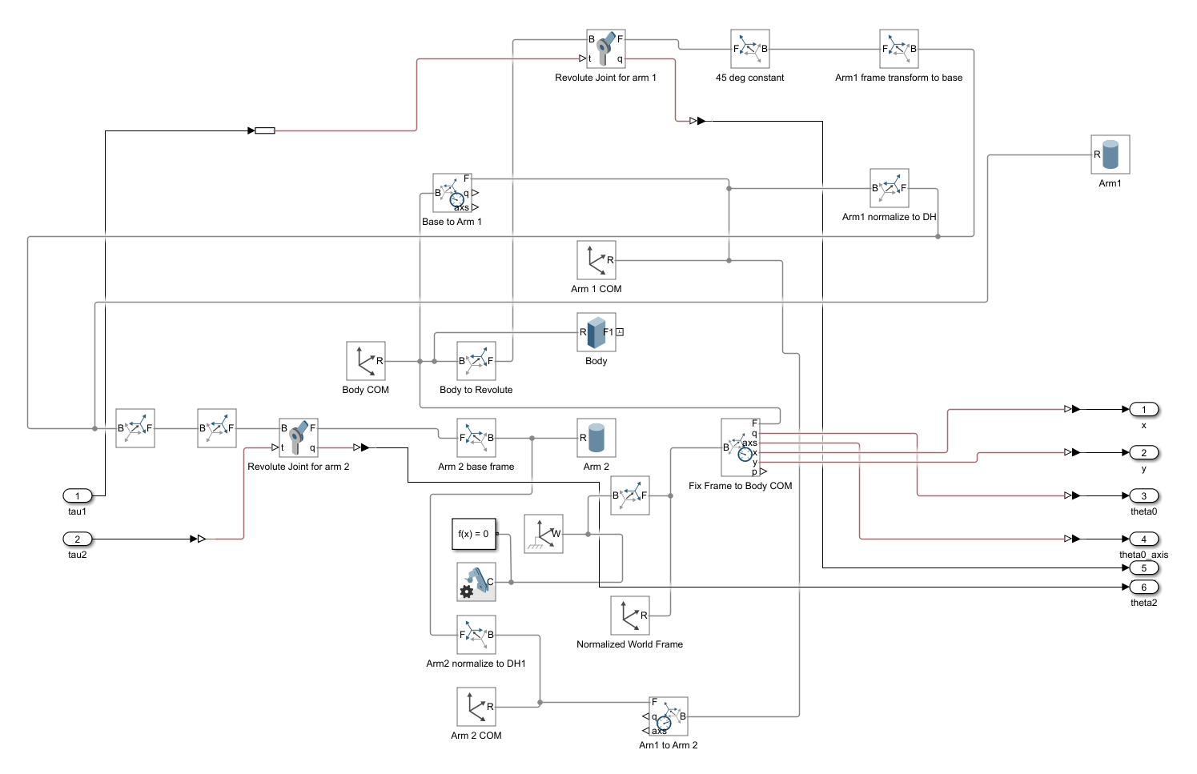
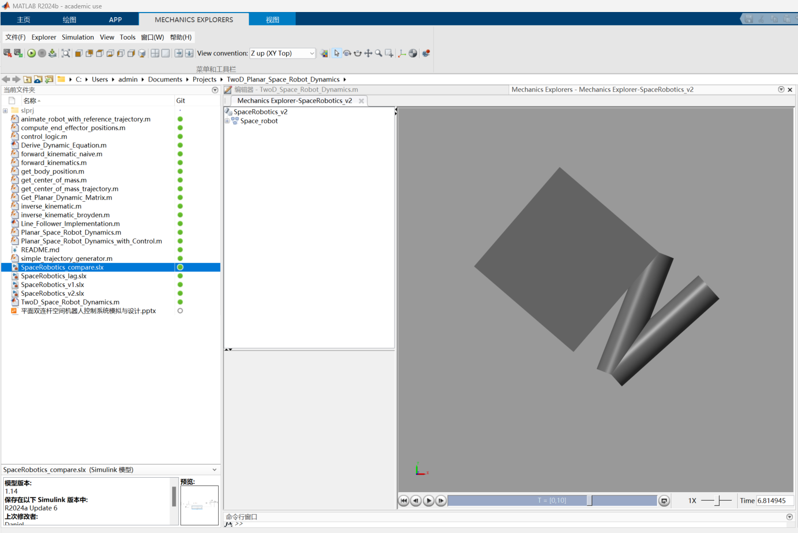
动力学推导结果 vs Simscape Multibody结果
多体动力学模拟采用MATLAB的Simscape muitibody来模拟。Simscape multibody如下所示。可从SpaceRobotics_v1.slx, SpaceRobotics_compare.slx看全部Simscape模型。

Slide 9
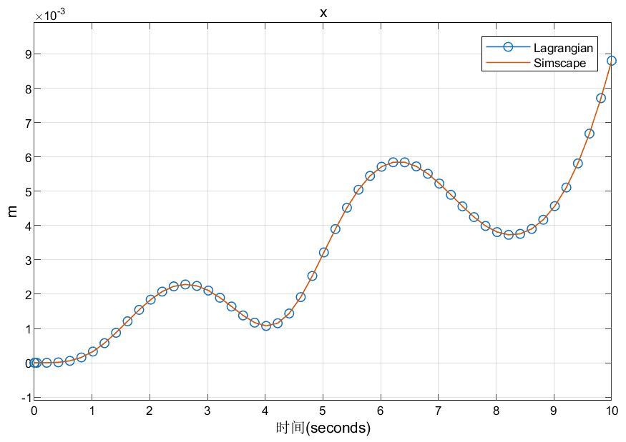
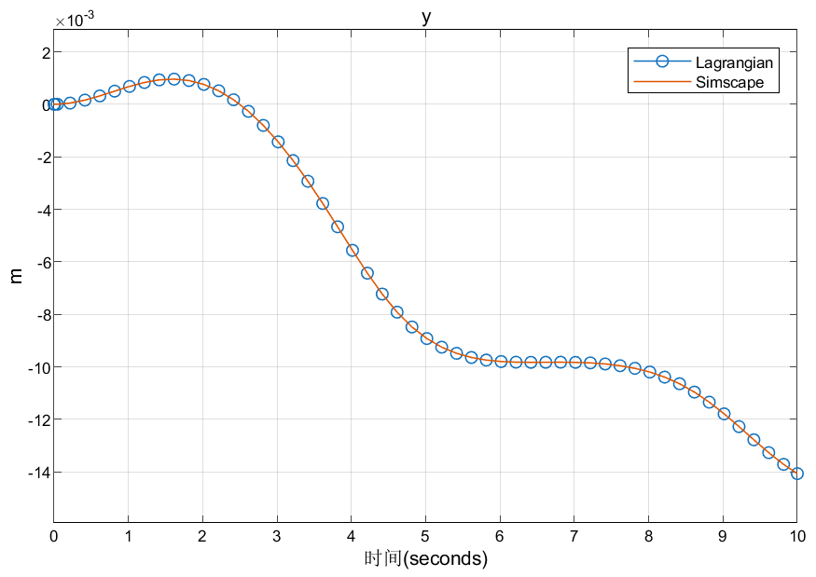
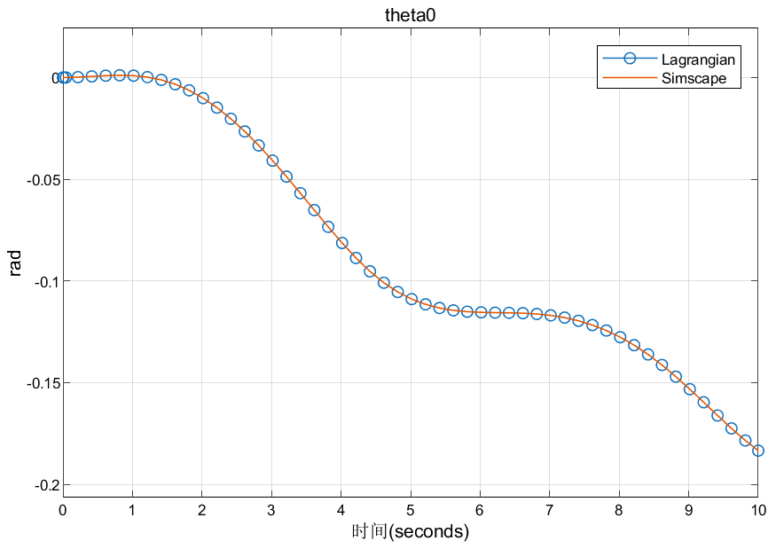
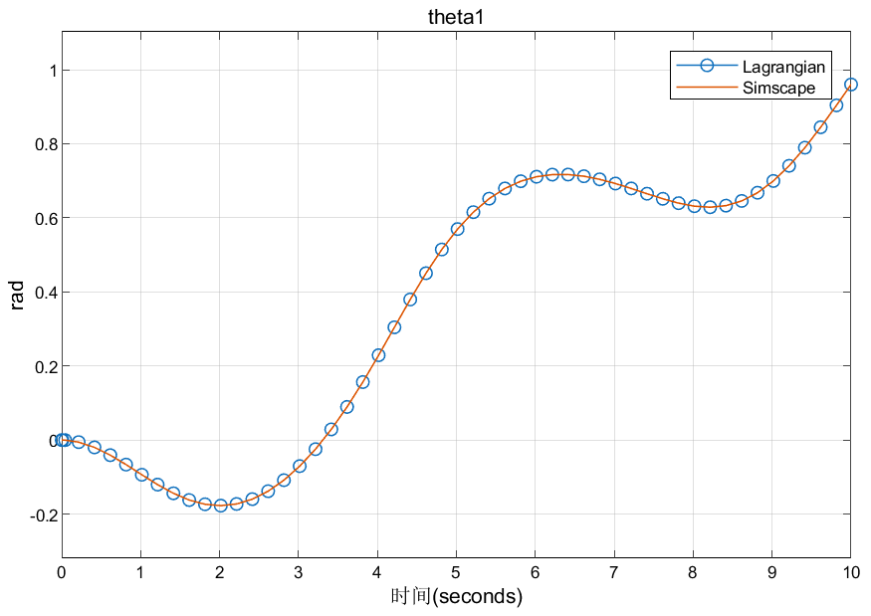
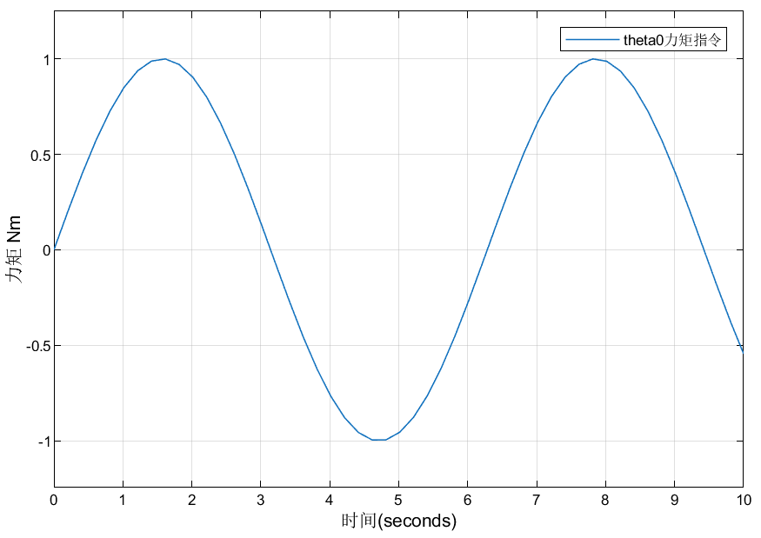
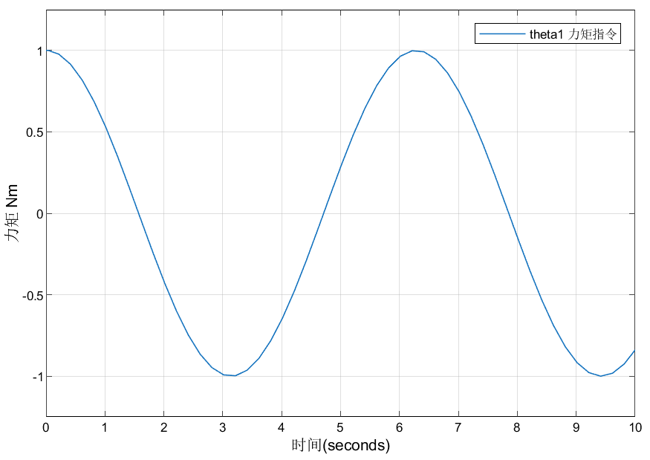
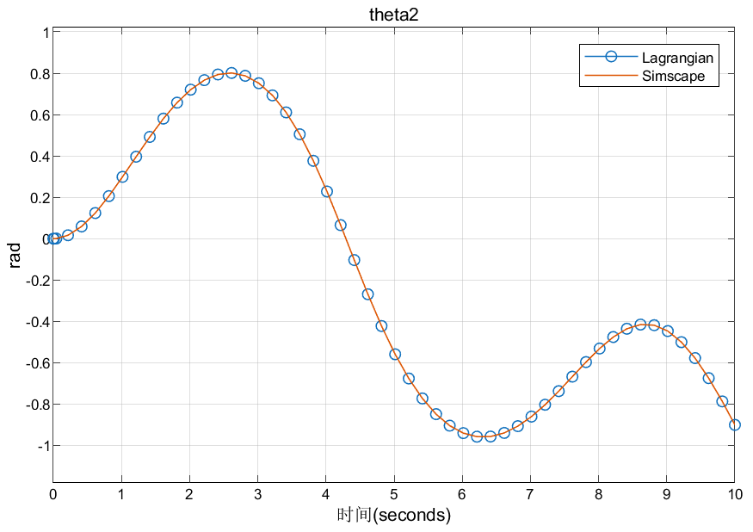
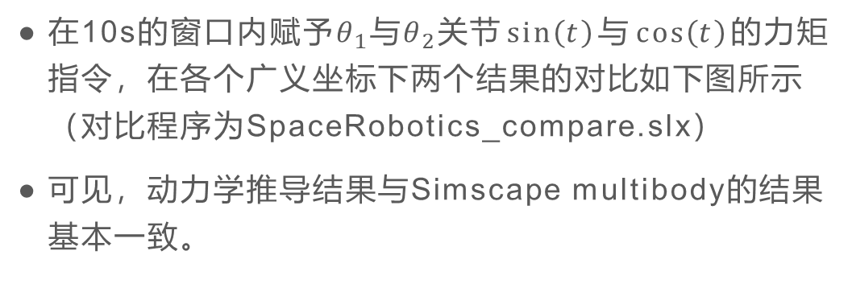
动力学推导结果 vs Simscape Multibody结果
在10s的窗口内赋予$θ_{1}与θ_{2}关节\sin\left(t\right)与\cos\left(t\right)的$力矩指令，在各个广义坐标下两个结果的对比如下图所示（对比程序为SpaceRobotics_compare.slx）
可见，动力学推导结果与Simscape multibody的结果基本一致。

Slide 10
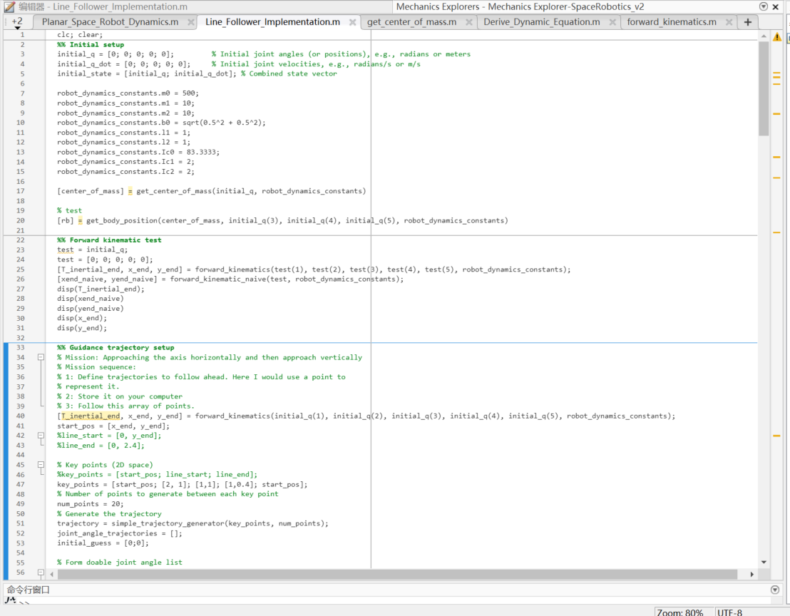
轨迹跟踪控制器设计与仿真
任务目标：跟踪一系列平面上的（x,y）点来画以记录节点为顶点的多边形。
轨迹跟踪控制器由以下三个部分组成：
Guidance: 节点间线性插值器
Guidance: 节点逆运动学
Control: PD控制器
基底的姿态全程控制为0rad。基底位置自由，控制两个关节角。
假设：
基座位置已知：实际上，基座位置可以由系统重心位置反推
完美传感器：传感器无噪声
代码实现在Line_Follower_Implementation.m 里

Slide 11
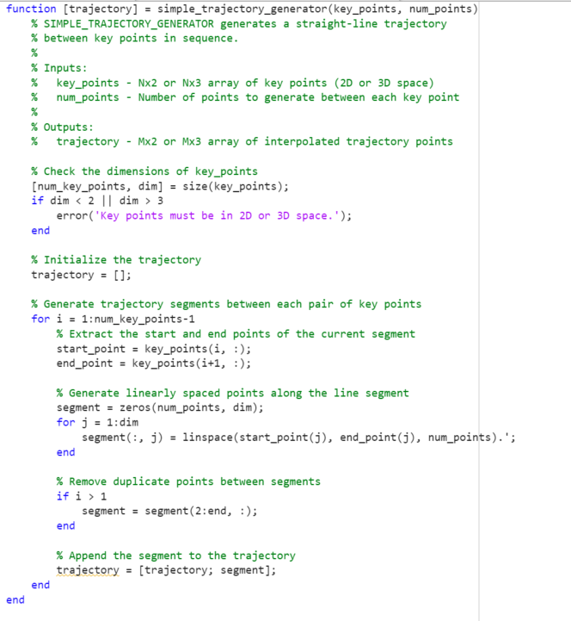
节点间插值器
Input:任务需要经过的节点，按照到达顺序排序。
过程：在没两个节点间用linspace函数生成线性插值
Output: 插值后轨迹。示例结果画图如下所示

Slide 12
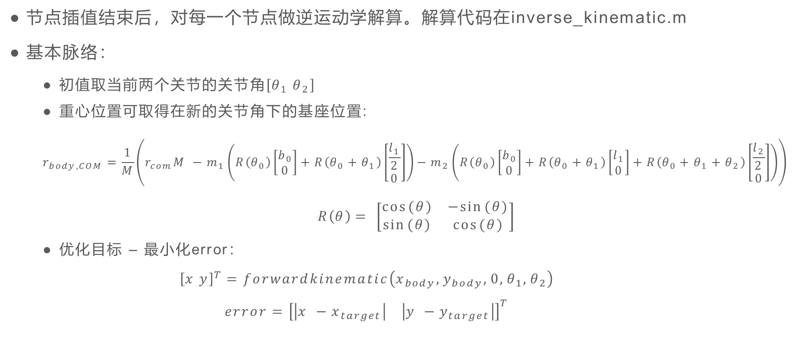
对各个节点做逆运动学解算得所需关节角
节点插值结束后，对每一个节点做逆运动学解算。解算代码在inverse_kinematic.m
基本脉络：
初值取当前两个关节的关节角$\left[θ_{1} θ_{2}\right]$
重心位置可取得在新的关节角下的基座位置:
$$r_{body,COM}=\frac{1}{M}\left(r_{com}M −m_{1}\left(R\left(θ_{0}\right)\left[\begin{matrix}b_{0} \\ 0\end{matrix}\right]+R\left(θ_{0}+θ_{1}\right)\left[\begin{matrix}\frac{l_{1}}{2} \\ 0\end{matrix}\right]\right)−m_{2}\left(R\left(θ_{0}\right)\left[\begin{matrix}b_{0} \\ 0\end{matrix}\right]+R\left(θ_{0}+θ_{1}\right)\left[\begin{matrix}l_{1} \\ 0\end{matrix}\right]+R\left(θ_{0}+θ_{1}+θ_{2}\right)\left[\begin{matrix}\frac{l_{2}}{2} \\ 0\end{matrix}\right]\right)\right)$$
$R\left(θ\right)= \left[\begin{matrix}cos⁡(θ) & −sin⁡(θ) \\ sin⁡(θ) & cos⁡(θ)\end{matrix}\right]$
优化目标 – 最小化error：
$${\left[x y\right]}^{T}=forwardkinematic\left(x_{body},y_{body},0,θ_{1},θ_{2}\right)$$
$$error={\left[\begin{matrix}\left|x −x_{target}\right| & \left|y −y_{target}\right|\end{matrix}\right]}^{T}$$

Slide 13
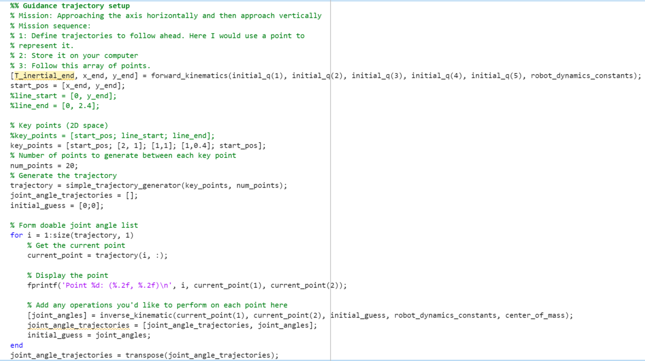
对各个节点做逆运动学解算得所需关节角
代码如下，Line_Follower_Implementation.m的第33行到第68行

Slide 14
对各个节点做逆运动学解算得所需关节角
示例：对每一个节点做逆运动学解算后，解算出的关节角轨迹如右图所示。

Slide 15
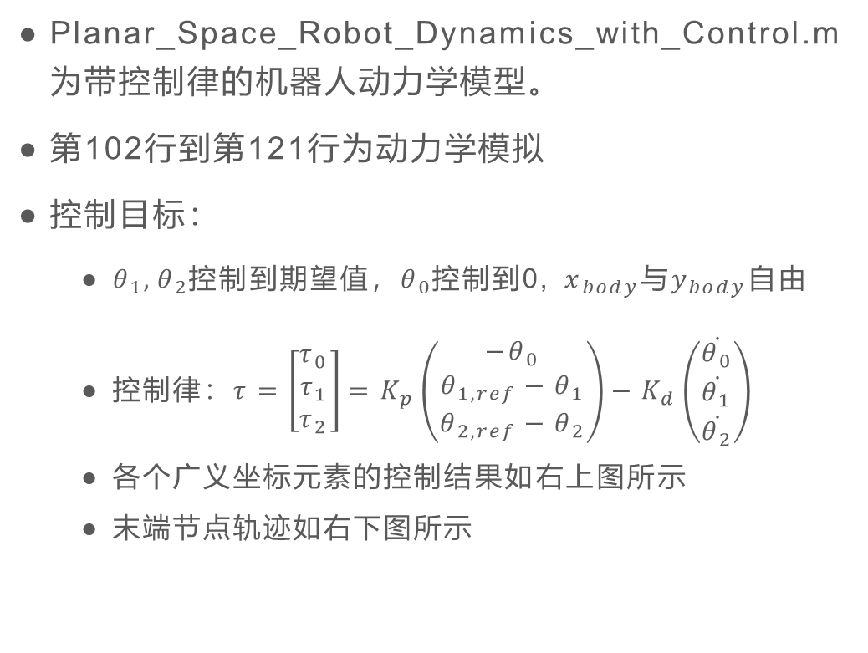
PD控制器
Planar_Space_Robot_Dynamics_with_Control.m为带控制律的机器人动力学模型。
第102行到第121行为动力学模拟
控制目标：
$θ_{1},θ_{2}控制$到期望值，$θ_{0}$控制到0, $x_{body}与y_{body}自由$
控制律：$τ=\left[\begin{matrix}τ_{0} \\ τ_{1} \\ τ_{2}\end{matrix}\right]=K_{p}\left(\begin{matrix}−θ_{0} \\ θ_{1,ref}−θ_{1} \\ θ_{2,ref}−θ_{2}\end{matrix}\right)−K_{d}\left(\begin{matrix}\dot{θ_{0}} \\ \dot{θ_{1}} \\ \dot{θ_{2}}\end{matrix}\right)$
各个广义坐标元素的控制结果如右上图所示
末端节点轨迹如右下图所示

Slide 16
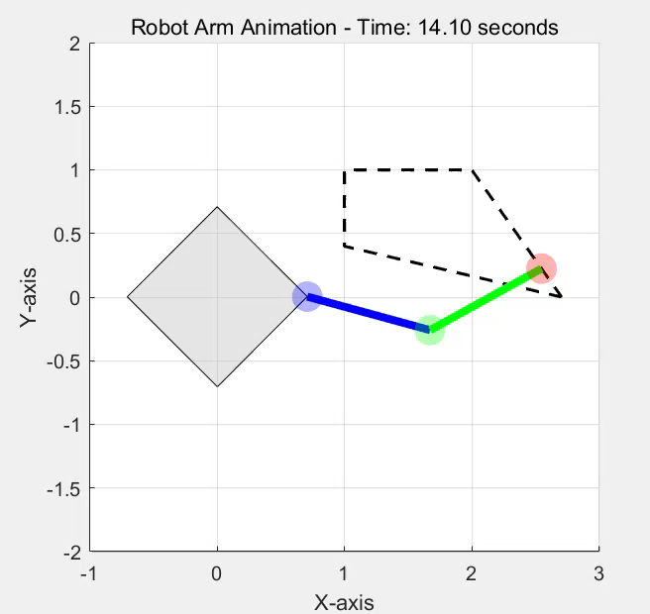
控制结果展示

Slide 17
Future work
可以通过给控制律加上速度控制，让轨迹更加光滑
可以尝试增加传感器噪声
可以尝试带避障的轨迹优化

